Slide 1
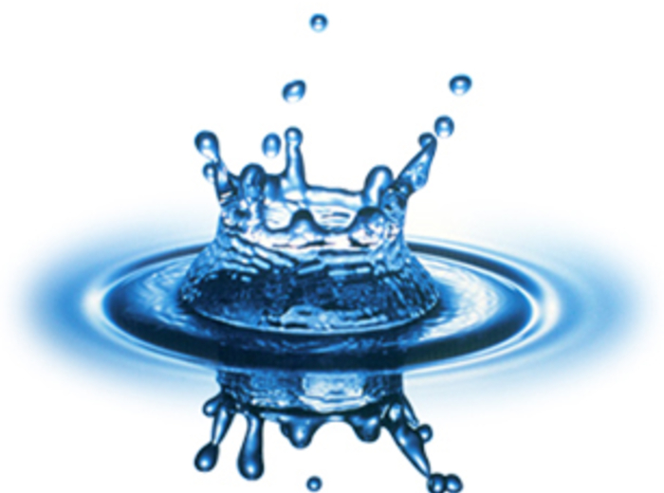
Игры-эксперименты с водой
Выполнил:
Воспитатель 2 младшей группы детского сада «Белоснежка»
Иванова Светлана Николаевна

Slide 2
Игры с водой открывают детям загадочный мир , дают возможность поэкспериментировать. Взбивая венчиком пену, переливая воду из одного стаканчика в другой , надувая пузыри дети познают окружающий мир. Задача воспитателя состоит в том, чтобы пробудить в детях исследовательский интерес, поддержать познавательную активность, предоставляя для этого ребенку специальные предметы и условия

Slide 3
Игры с водой способствуют физическому развитию ребёнка (развивают мелкую моторику, зрительную и двигательную координацию) , обогащению словарного запаса, снятию психологического напряжения ; знакомят ребёнка с окружающим миром, в том числе со свойствами воды.

Slide 4
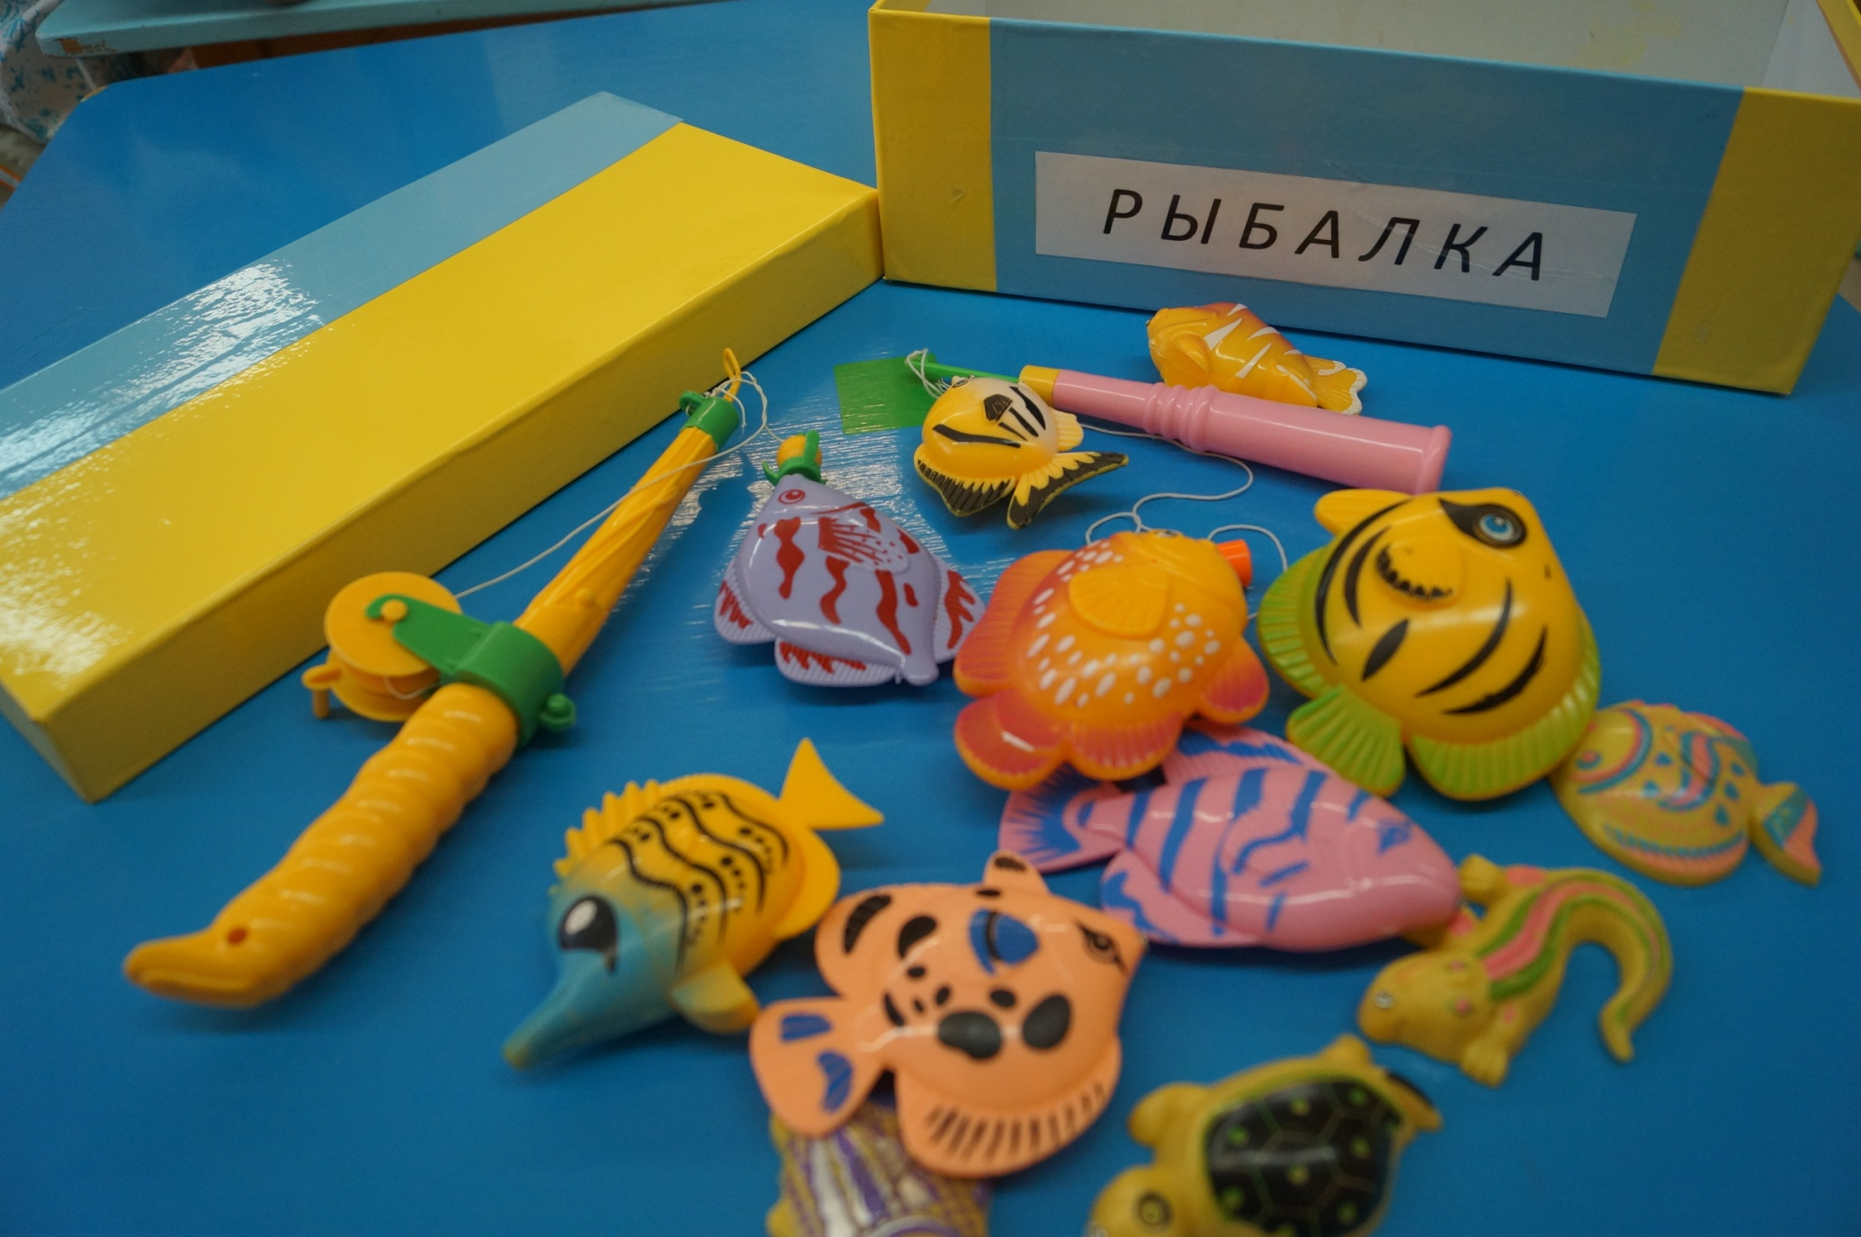

Slide 5
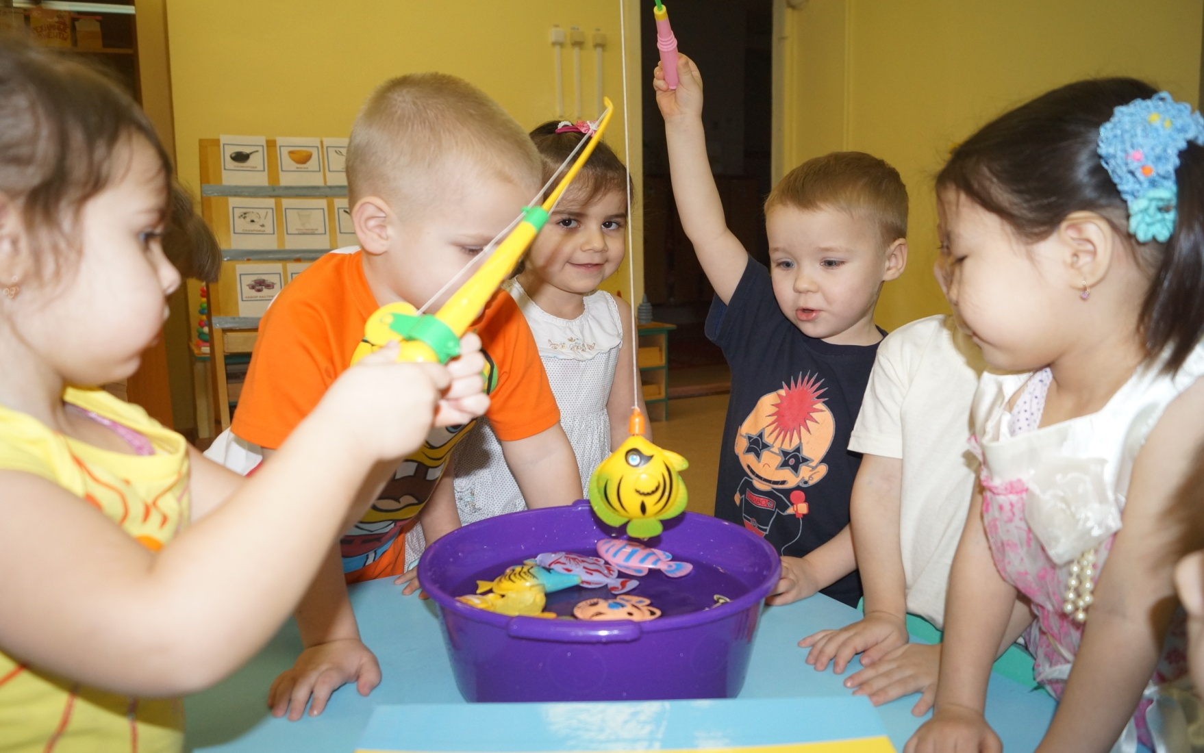
На рыбалку мы пойдём,
Удочку с собой возьмём.
Рыбка, рыбка, ты ловись,
Детвора, веселись!

Slide 6
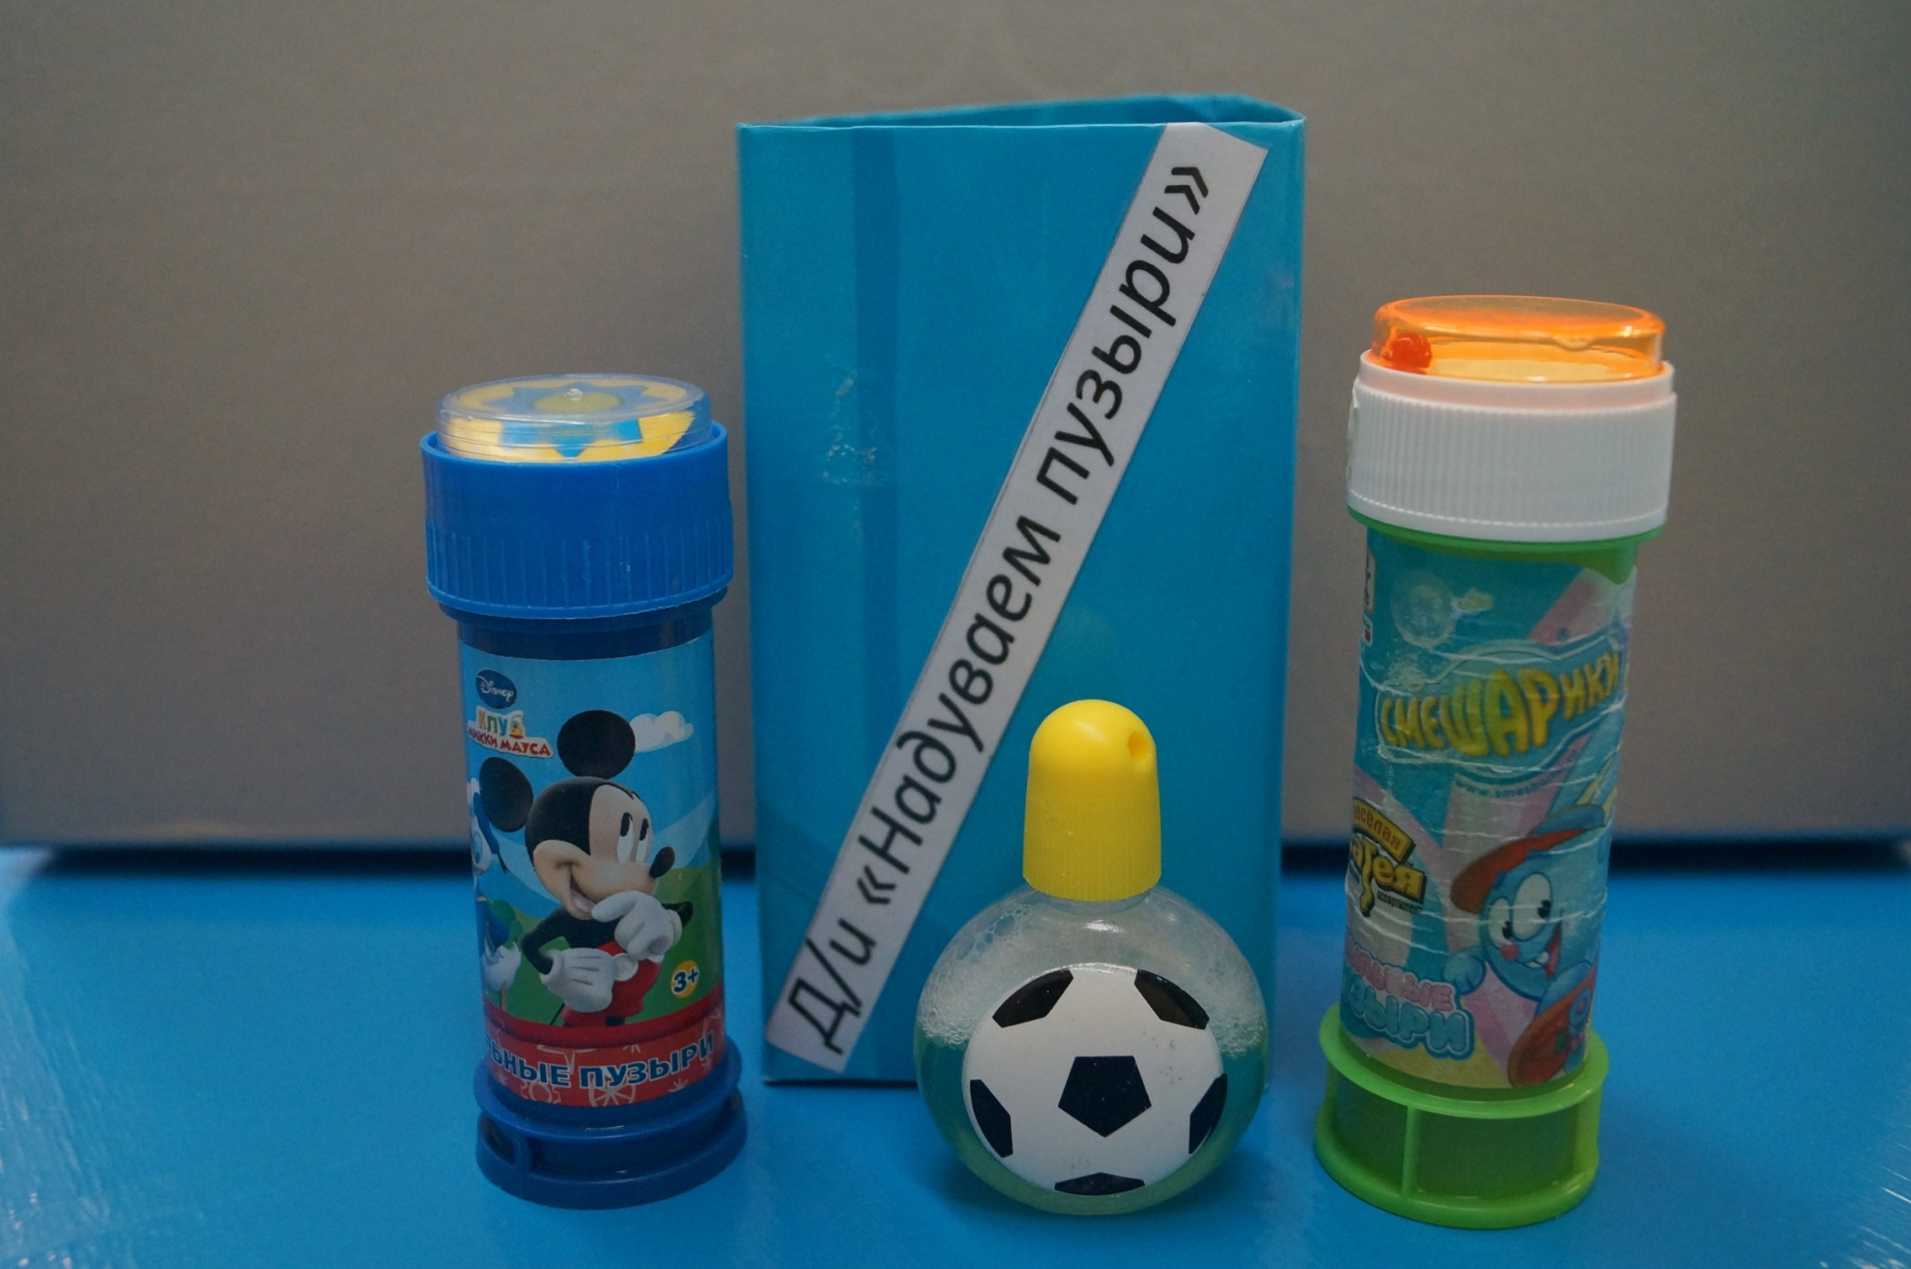

Slide 7
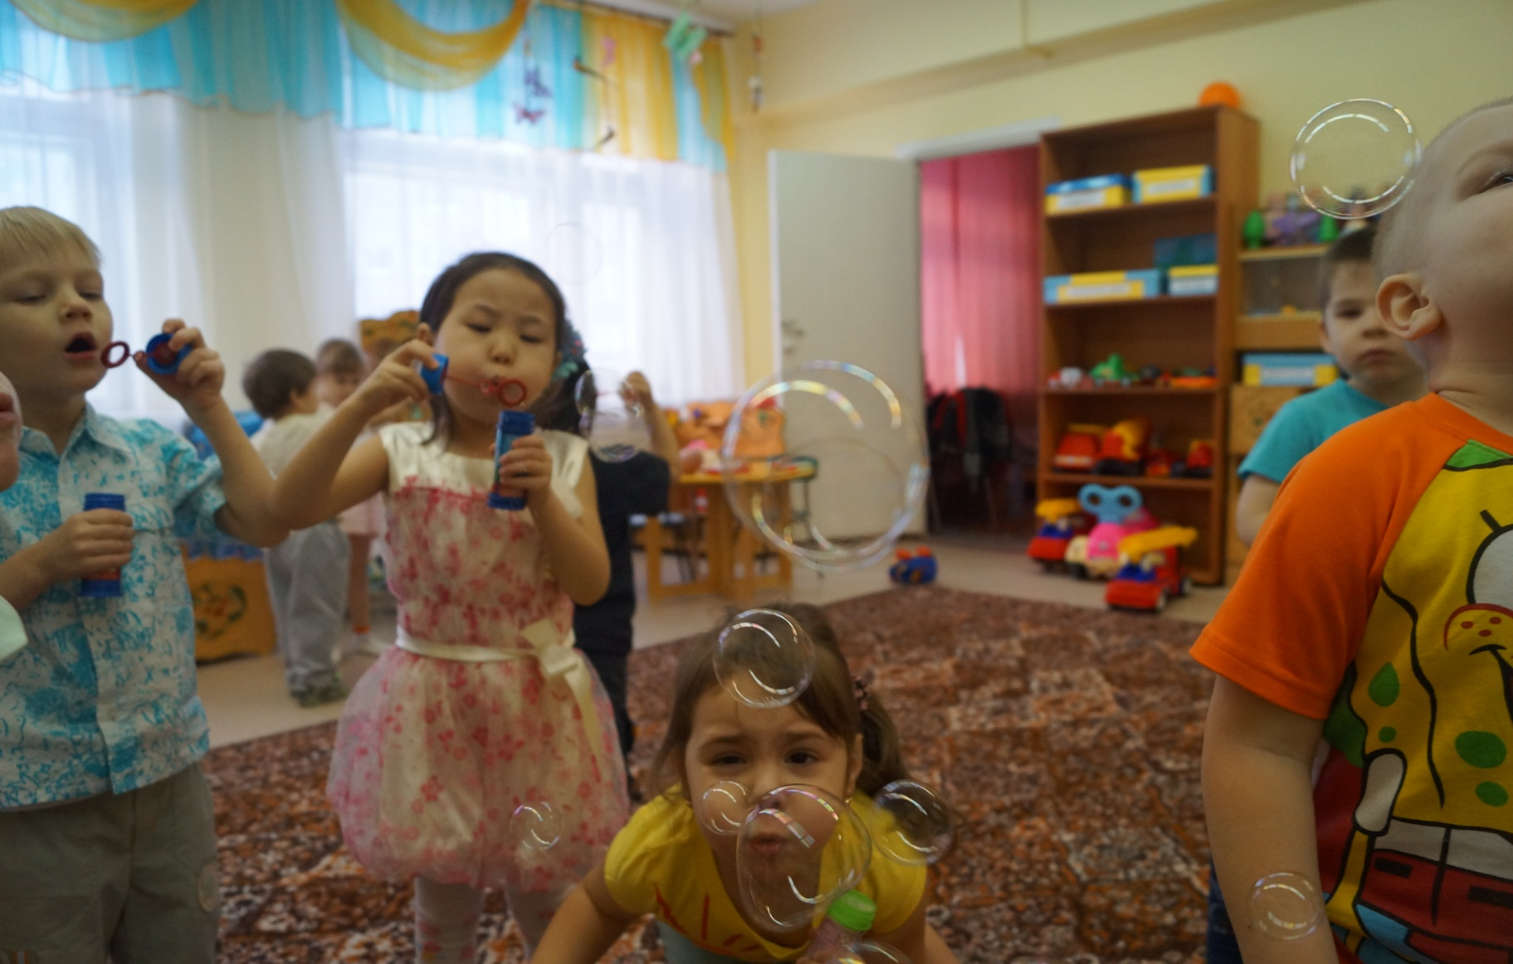
Ты смотри, смотри, смотри Полетели пузыри Красный, синий, голубой Выбирай себе любой!

Slide 8
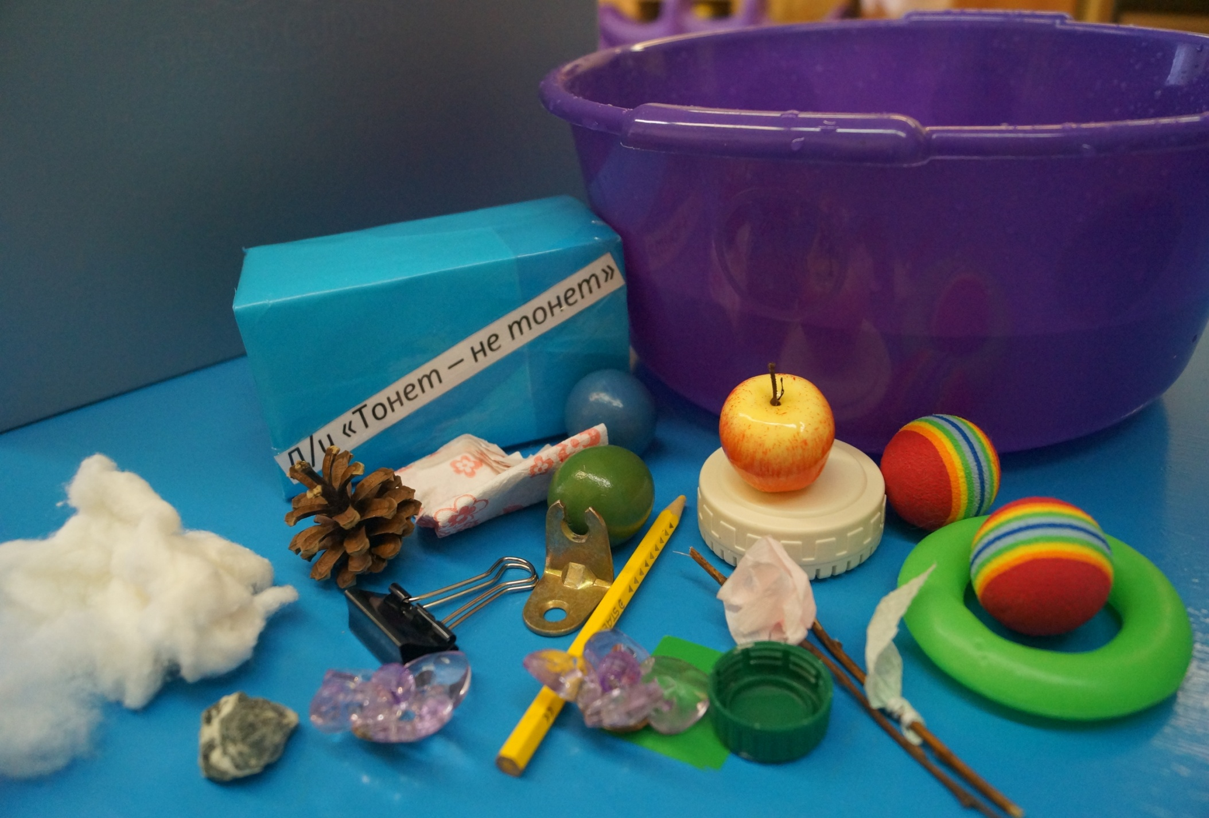

Slide 9
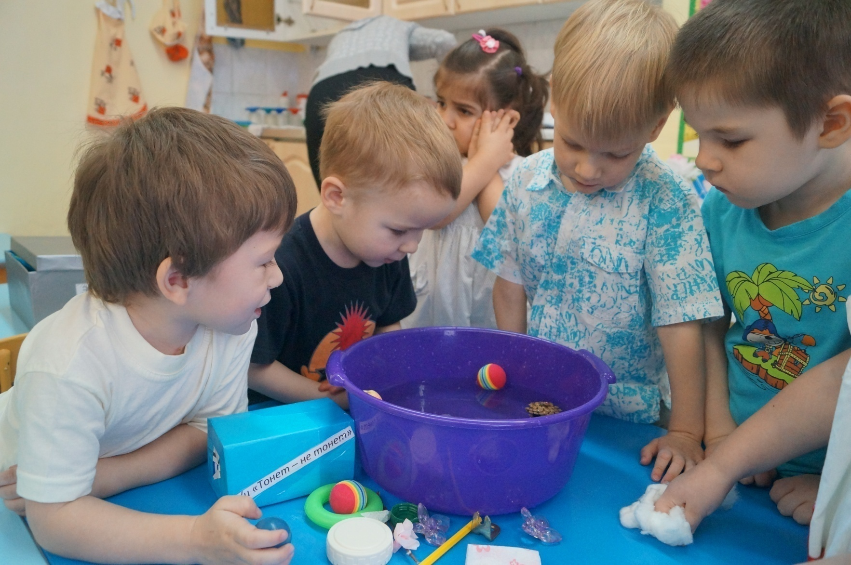
Шишка , мячик , вата, Камень , карандаш, Ветка , скрепка , шарик… Проверим мы сейчас!
Тонет – не тонет…

Slide 10
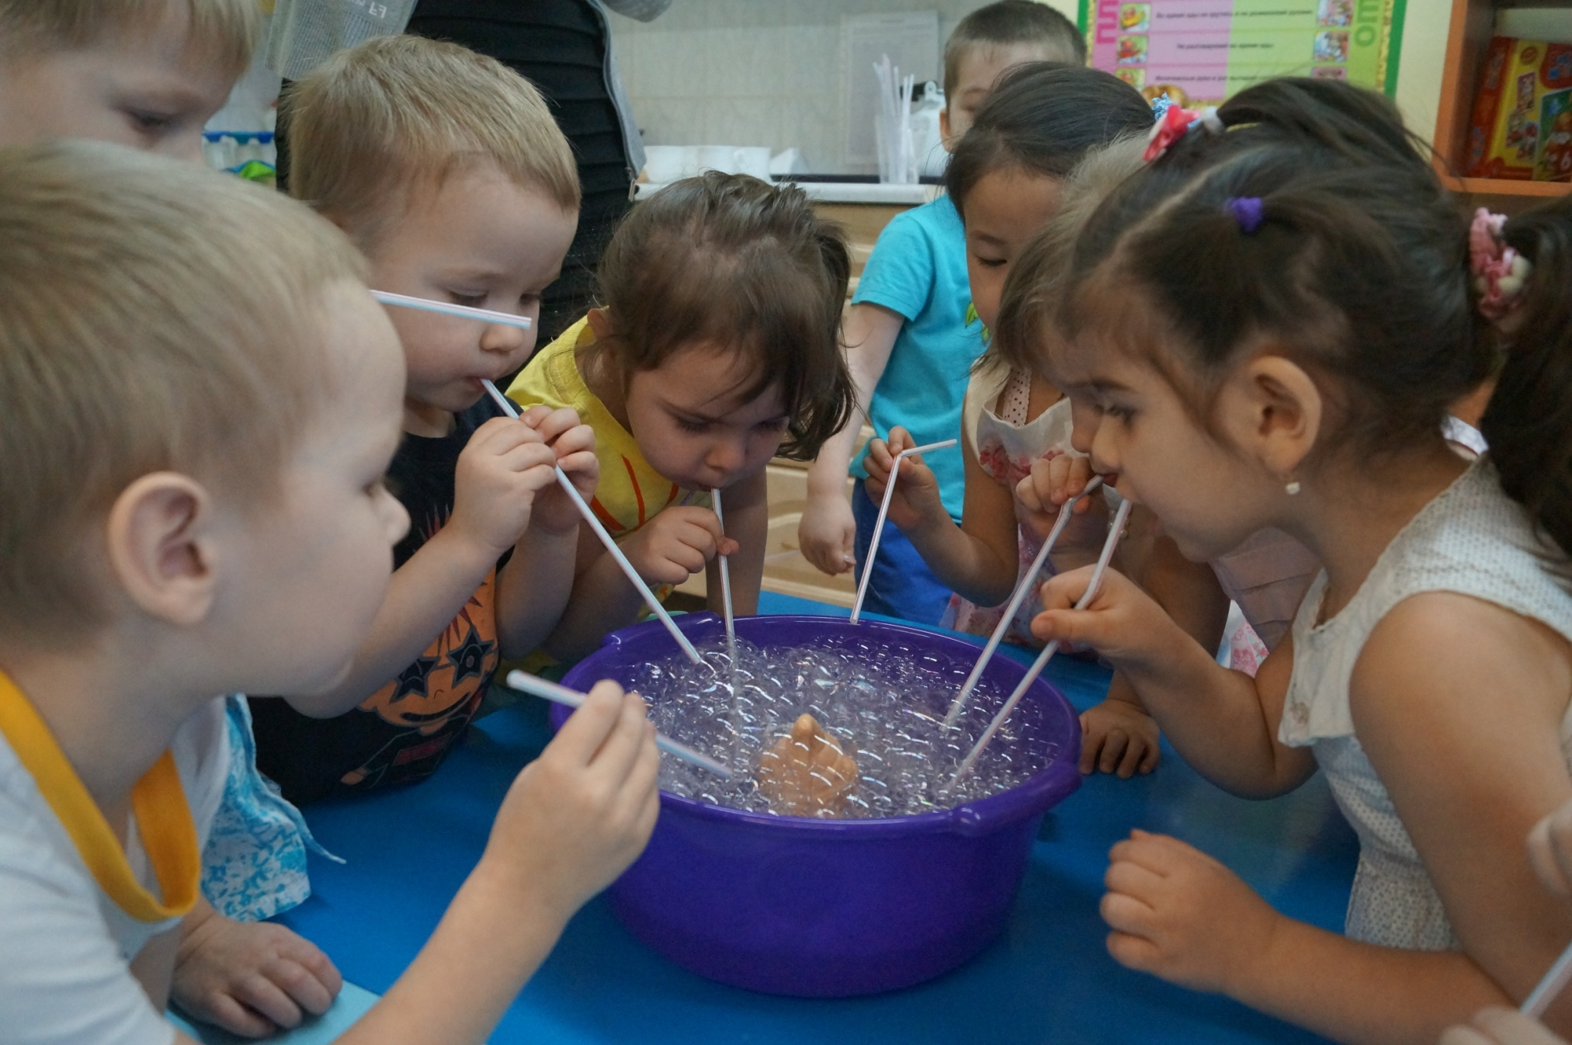
«Пенный замок»
У нас из пены на глазах
Замок вырастит сейчас,
Мы подуем с вами в трубочку
Заиграет принц на дудочке.

Slide 11
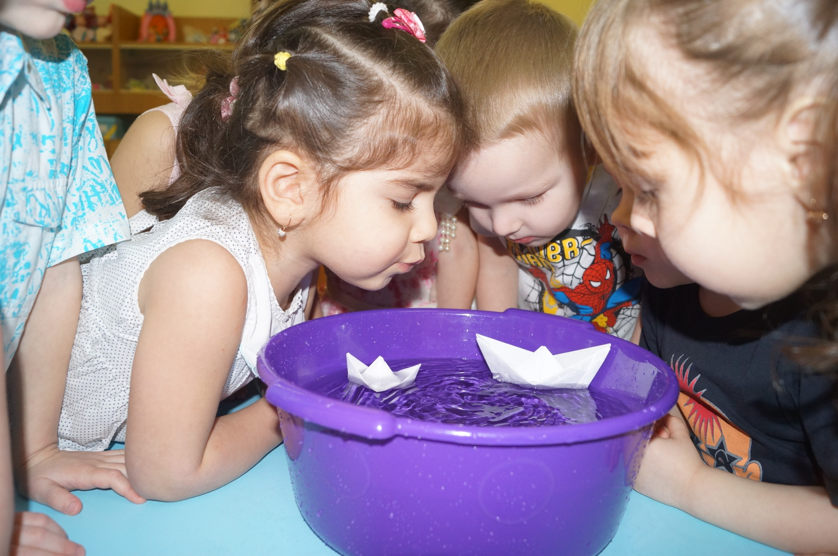
«Почему кораблики не плывут?»
Ветер по морю гуляет И кораблик подгоняет. Он бежит себе в волнах На раздутых парусах.

Slide 12
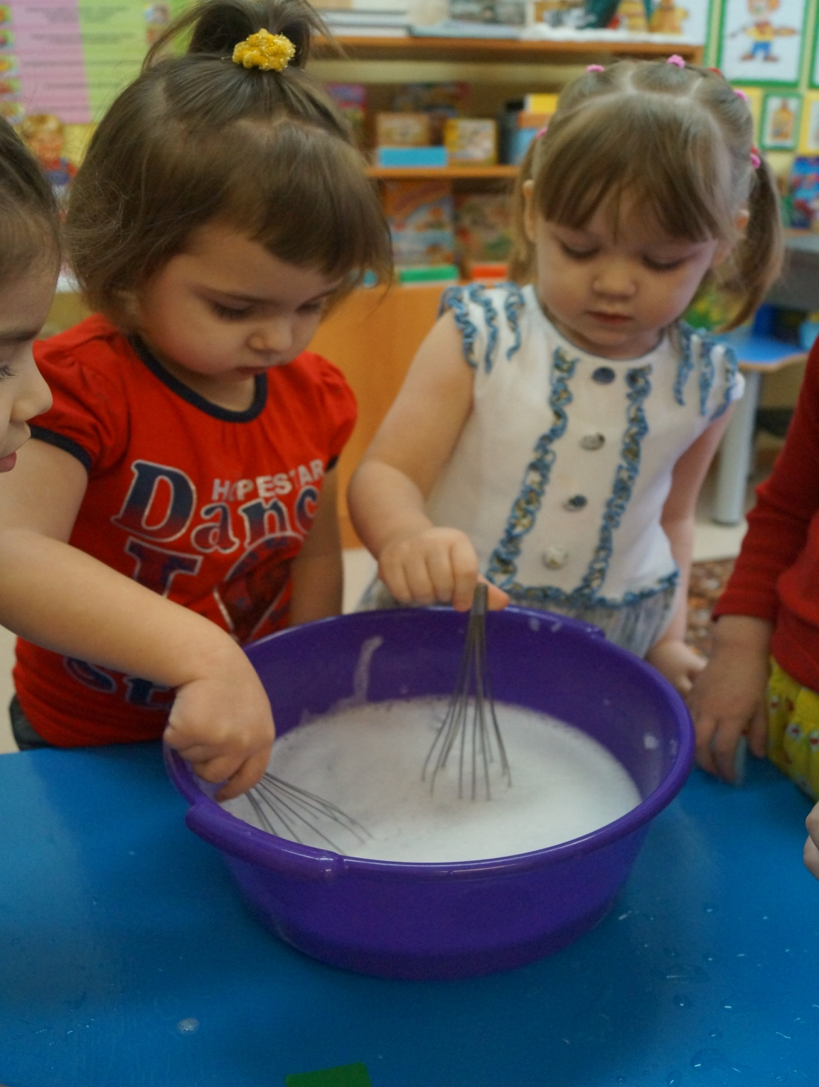
Считалочка-купалочка
Варим кашу для малышек,
(Крутим ручкой в воде, как бы «размешивая кашу».)
Тесто делаем для пышек,
(Месим воду, как тесто.)
Сладким чаем угощаем,
(Набираем воду в ладошки и выливаем её обратно в ванну.)
Ну а после – отдыхаем!
В ванночку – бултых!

Slide 13
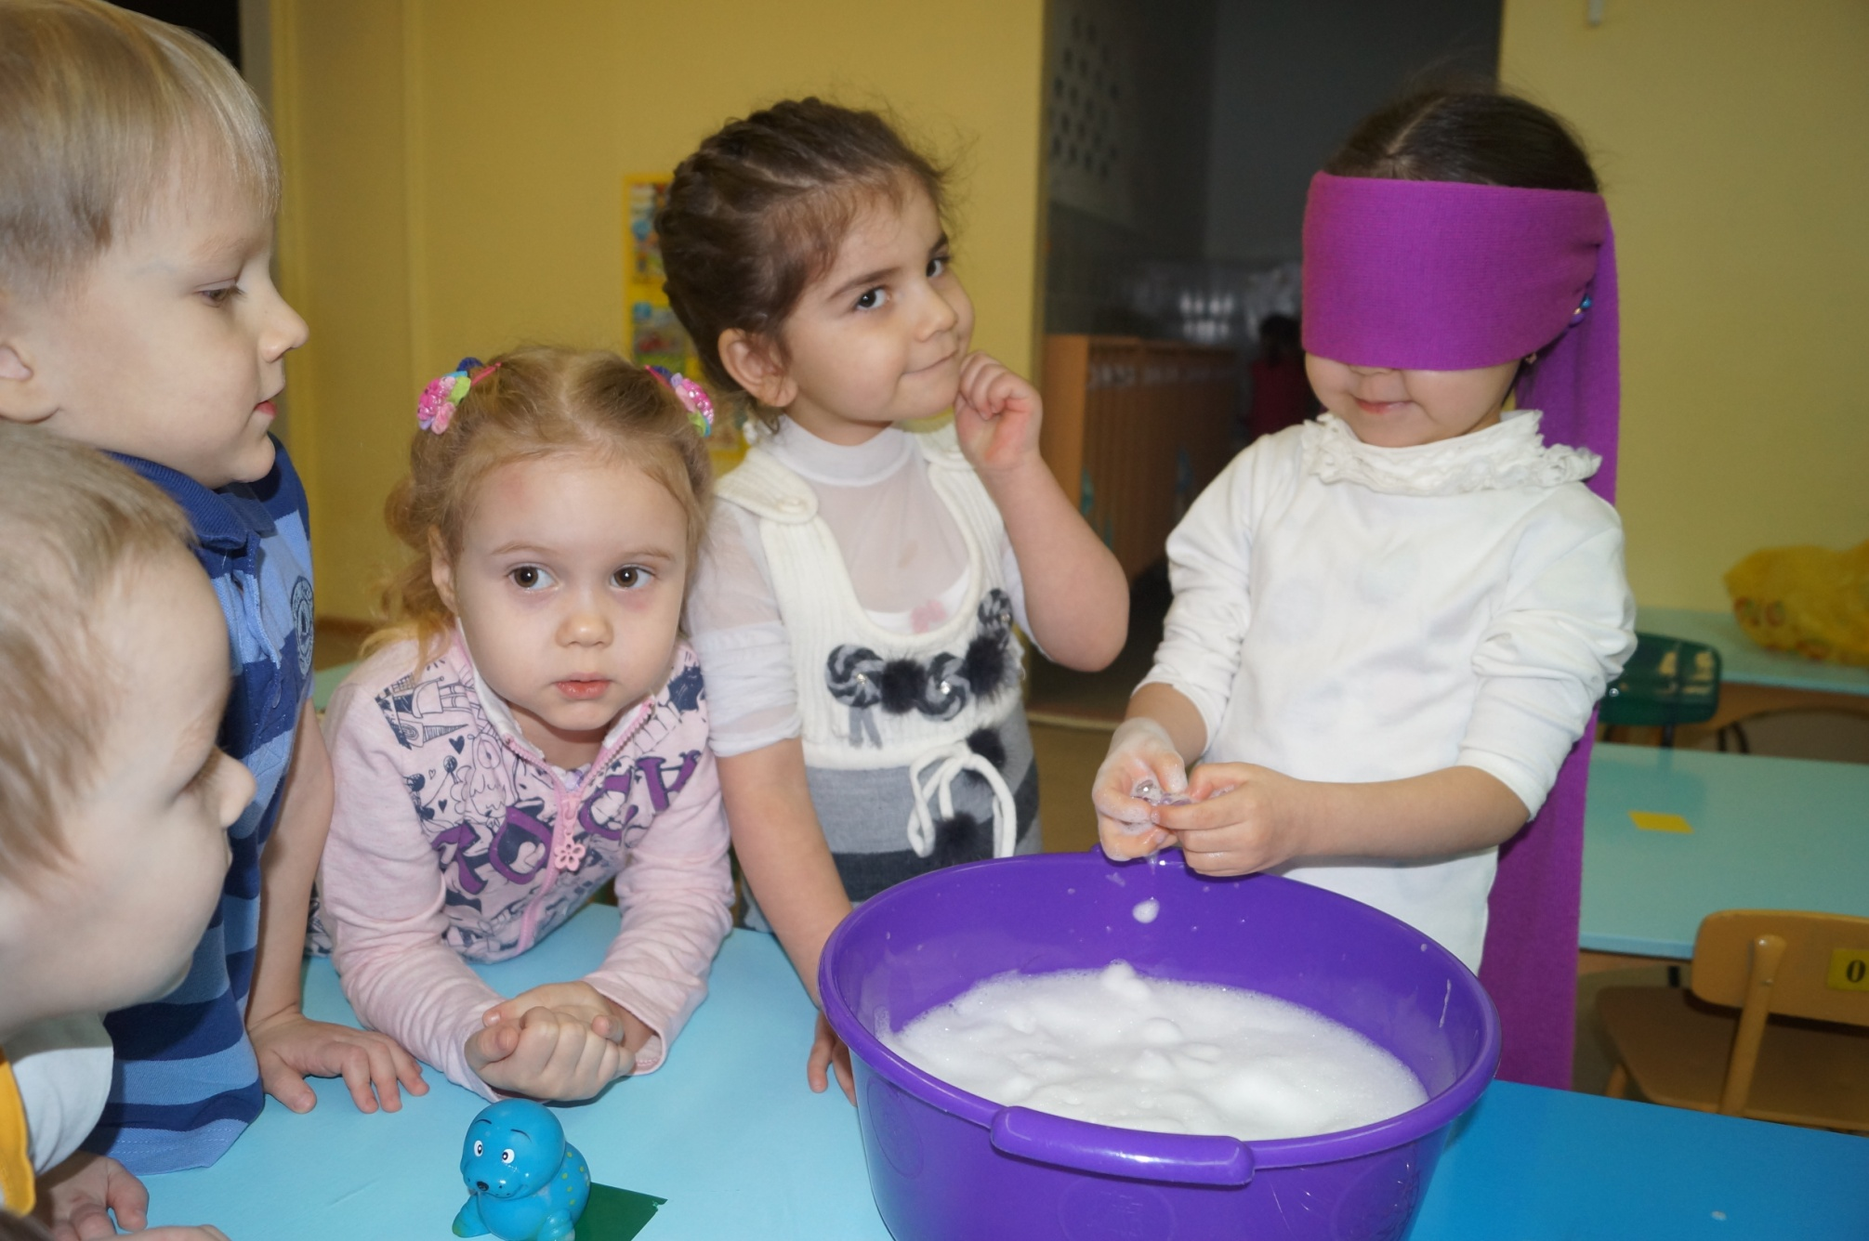
Угадай , что это?

Slide 14
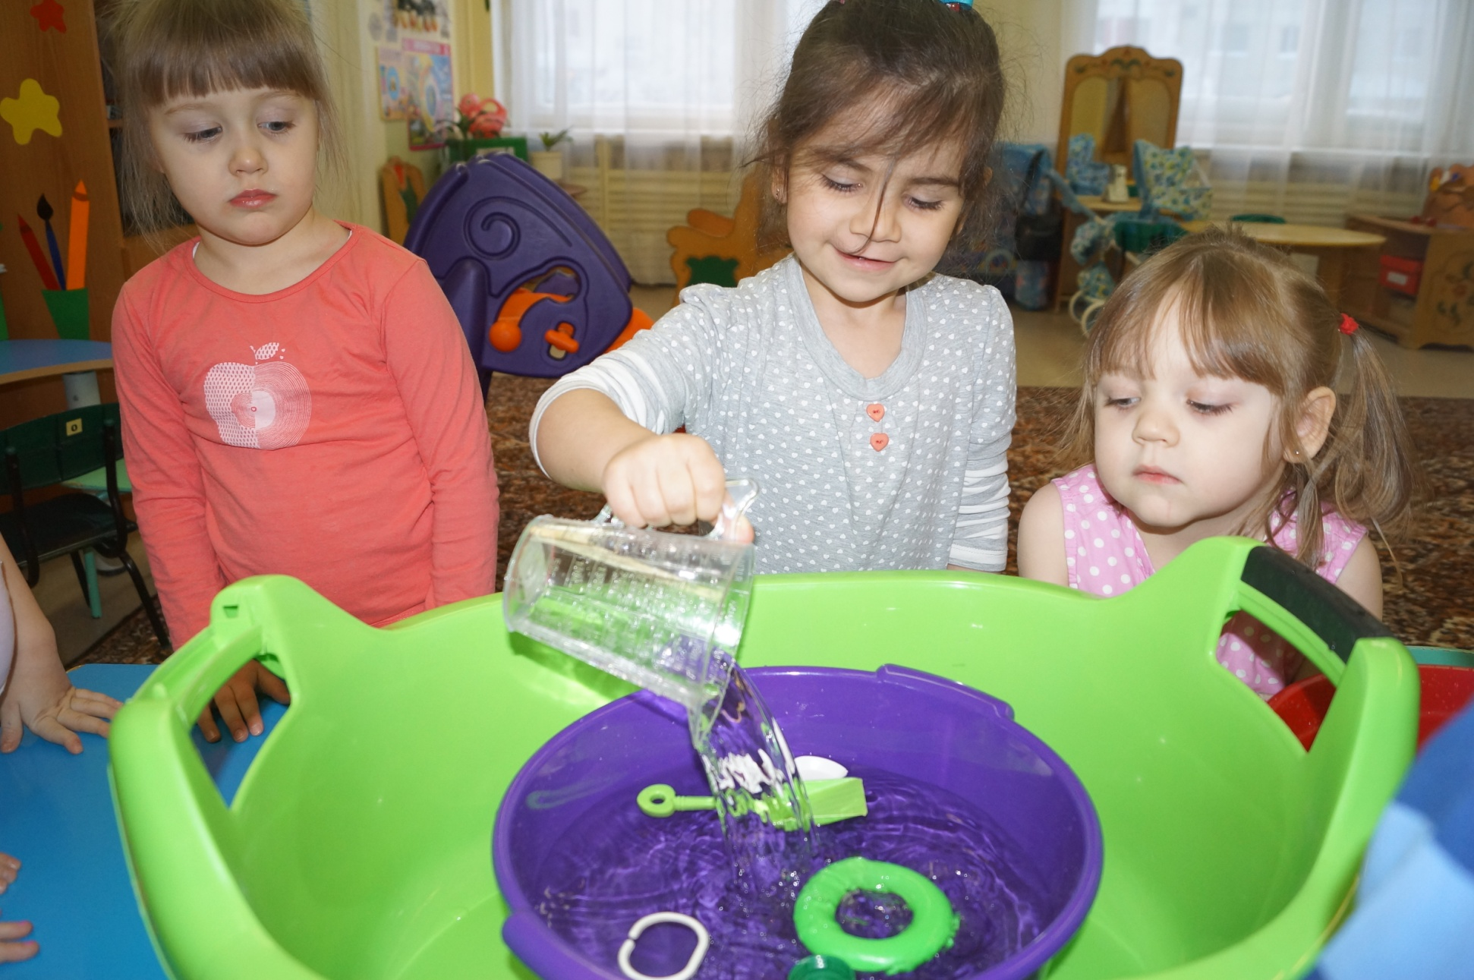
Как вытолкнуть предмет?
Как же нам достать предмет из ёмкости, не опуская руки в воду и не используя, разные предметы-помощники (например, сачок)?

Slide 15
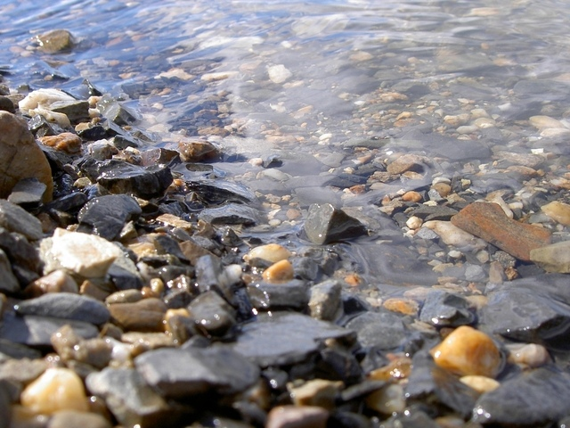
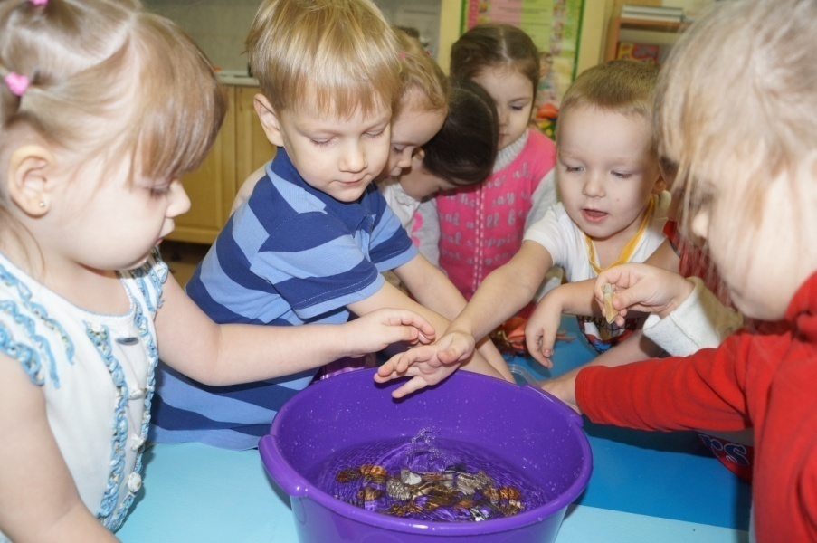
Сказка о камушке На берегу озера лежал маленький камешек. Он смотрел на красивые лилии и кувшинки, которые плавали на воде, и думал: «Какие они счастливые, плавают, словно лодочки. Я тоже хочу поплавать! » пришёл на берег озера мальчик, взял камешек и бросил в воду. Камешек обрадовался: «Наконец-то сбылась моя мечта! Я буду плавать! » Но оказалось, что плыть он не может, потому что слишком тяжёлый. И камешек опустился на дно озера. Сначала он очень расстроился. А потом увидел, сколько вокруг весёлых рыбок, других камешков и красивых растений. Камешек перестал грустить и подружился с рыбками. Что поделаешь! Тяжёлые камешки плавать не могут.

Slide 16
СПАСИБО ЗА ВНИМАНИЕ!

